Slide 1
Monitoring Ketinggian Air dengan Sensor Ultrasonic dan Thingspeak
Kelompok 12

Slide 2
Nama Kelompok
01
5190411036
02
5190411287
03
5190411041
04
5190411570
Alif Pujianto
Dewi Nadlirotul Fikriah
Dimas Mabrur
M.Rafli Lintang

Slide 3
Deskripsi Project
Banyak masyarakat yang masih melakukan pengukuran air misalnya untuk toren atau sumur dengan cara konvensional, meskipun cara konvensional mudah dilakukan dan tidak memerlukan banyak biaya namun akan membutuhkan banyak SDM. sehingga, dibutuhkan sebuah alat yang dapat memudahkan dalam pengukuran ketinggian air.
Salah satu alat yang dapat membantu meneteksi ketinggian air dengan menggunakan sistem Internet of Things(IoT) yaitu dengan sensor ultrasonik yang dapat meneteksi ketinggian air dengan gelombang suara. sistem ini dapat mendeteksi ketinggian air dan mengirim data ke perangkat smartphone yang kita gunakan.

Slide 4
Fungsi
Don't forget
...
Alat ini berfungsi sebagai alat pendeteksi tinggi permukaan air secara otomatis dengan menggunakan sensor ultrasonik. Alat ini akan mengeluarkan suara dari buzzer yang menandakan ketinggian air. kemudian alat ini akan mengirim data ke perangkat smartphone menggunakan jaringan wifi/bluetooth.

Slide 5
01
Implementasi Project
dalam membuat alat pendeteksi ketinggian air dibutuhkan beberapa alat perangkat keras (hardware) dan perangkat lunak (software). perangkat keras yang digunakan antara lain:

Slide 6
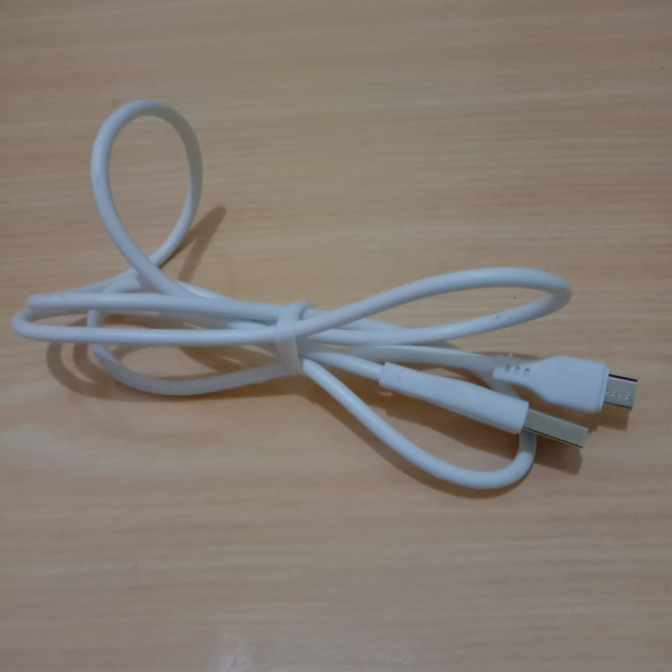
Hardware
Kabel USB
kabel usb berfungsi menghubungkan microcontroler ke perangkat komputer sebagai penghubung program arduino ke perangkat esp 32

Slide 7
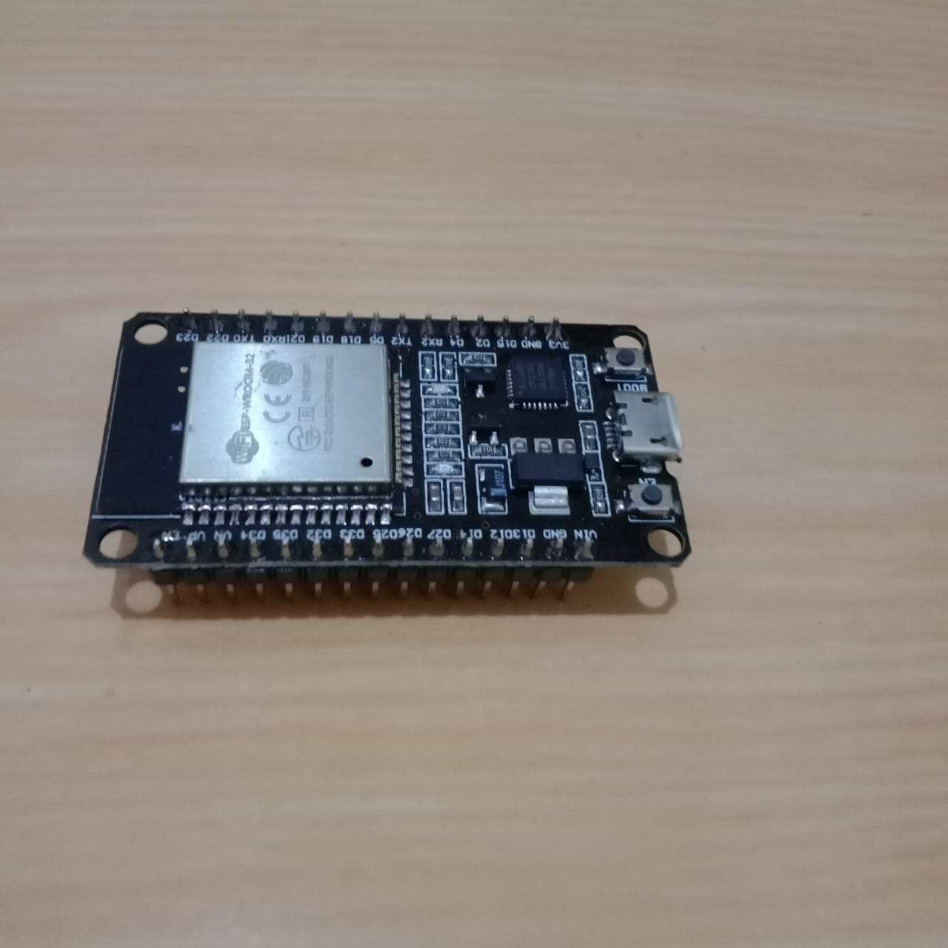
Hardware
Microcontroller esp 32
Mikrokrontroler adalah perangkat komputer mini (mikro) yang dikemas dalam satu chip tunggal IC (Integrated Circuit) dan mempunyai program operasi tertentu didalamnya. Microcontroller esp 32 Didesain untuk perangkat seluler dan aplikasi IoT, ESP32 juga bekerja dengan konsumsi daya sangat rendah melalui fitur hemat daya termasuk fine resolution clock gating, multiple power modes, and dynamic power scaling.

Slide 8
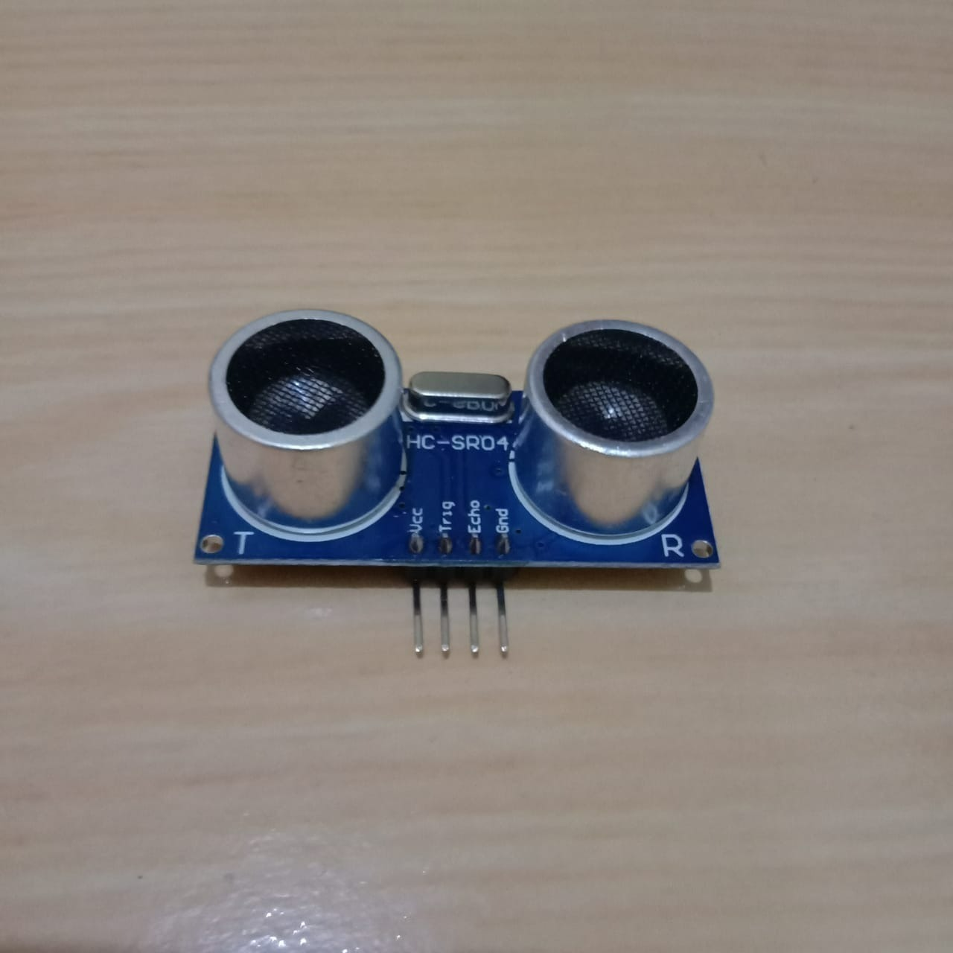
Hardware
HC-SR 04 Ultrasonic Range Finder
Sensor ultrasonik HC-SR04 adalah suatu sensor yang fungsinya mengubah besaran fisis bunyi menjadi besaran listrik maupun sebaliknya. Fungsi sensor ultrasonik HC-SR04 biasa digunakan untuk mendeteksi objek yang ada di depannya dengan memanfaatkan gelombang ultrasonik.

Slide 9
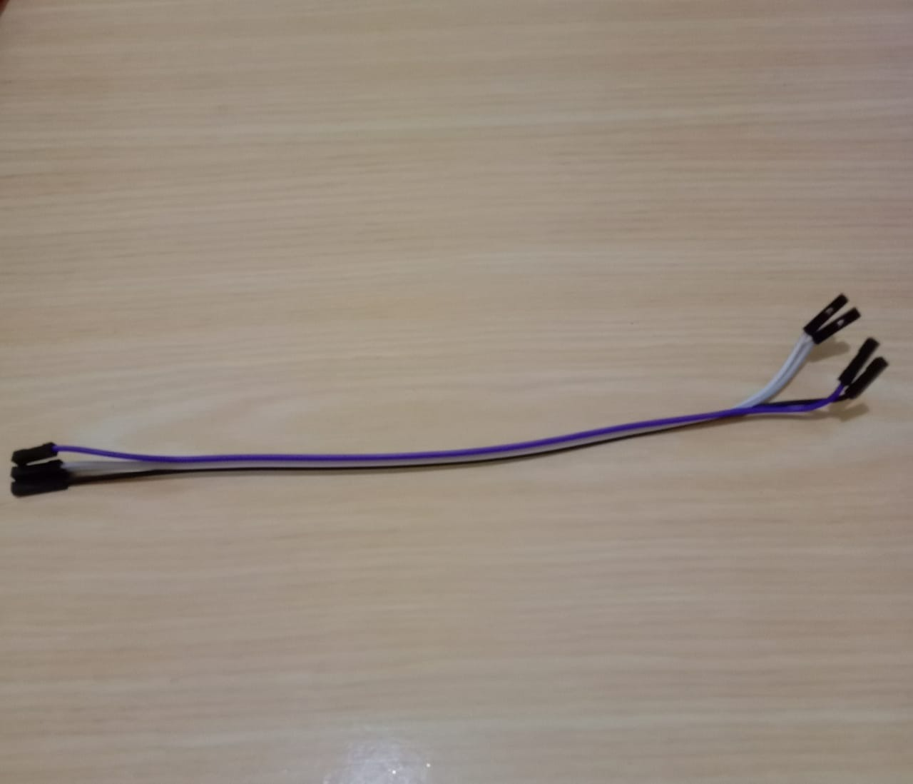
Hardware
Kabel jumper female to female
kabel jumper adalah kabel elektrik yang memiliki pin konektor di setiap ujungnya dan memungkinkanmu untuk menghubungkan dua komponen yang melibatkan Arduino tanpa memerlukan solder. Intinya kegunaan kabel jumper ini adalah sebagai konduktor listrik untuk menyambungkan rangkaian listrik. Jenis kabel jumper female to female, Kabel ini sangat cocok untuk menghubungkan antar komponen yang memiliki header male. contohnya seperti sensor ultrasonik HC-SR04, sensor suhu DHT, dan masih banyak lagi.

Slide 10
Software
Perangkat lunak (sofrware) yang digunakan yaitu :
Arduino yaitu kit elektronik atau papan rangkaian elektronik open source yang di dalamnya terdapat komponen utama yaitu sebuah chip mikrokontroler dengan jenis AVR dari perusahaan Atmel. Mikrokontroler itu sendiri adalah chip atau IC (integrated circuit) yang bisa diprogram menggunakan komputer.
ThingSpeak adalah layanan platform analitik IoT yang memungkinkan untuk menggabungkan, memvisualisasikan, dan menganalisis aliran data langsung di cloud. Anda dapat mengirim data ke ThingSpeak dari perangkat Anda, membuat visualisasi instan dari data langsung, dan mengirim peringatan.
Skema instalasi sensor peneteksi ketinggian air dengan ultrasonik

Slide 11
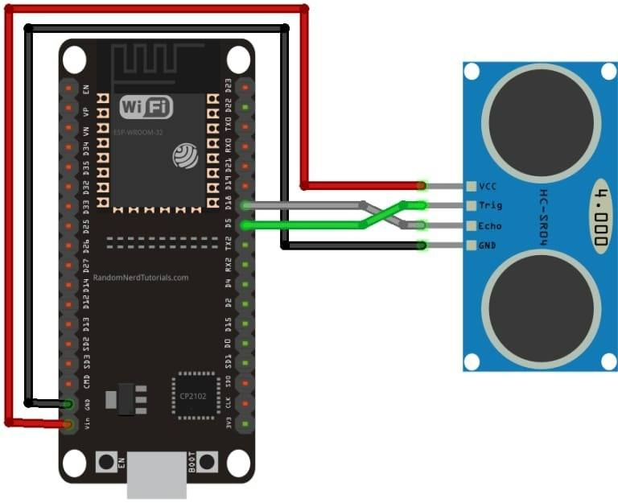
Skema rangkaian alat berguna untuk memudahkan pada saat menghubungan tiap modul elektronika dengan board mikrokontroler ESP32 sesuai dengan pin yang digunakan dan memastikan terhubung dengan benar. Sedangkan untuk perancangan software pada saat dimulai maka sistem yang terhubung dengan internet akan tersambung ke aplikasi web Thingspek sebagai interface dari sistem ini. Setelah itu sensor akan membaca kondisi ketinggian pada air.

Slide 12
Demo Project

Slide 13
Kesimpulan
Penggunaan sistem monitoring ketinggian air dengan teknologi internet of things mampu memberikan informasi yang lebih cepat pada pengguna sistem, dan informasi yang didapatkan lebih akurat daripada melakukan monitoring dengan cara konvensional, karena dapat melakukan monitoring dimana saja selama alat terhubung dengan internet.
Dengan menggunakan sistem monitoring selain lebih akuratnya informasi yang didapatkan tetapi juga dapat mengefesienkan penggunaan SDM yang akan berpengaruh terhadap biaya.

Slide 14
02
Terima Kasih!

